Slide 1
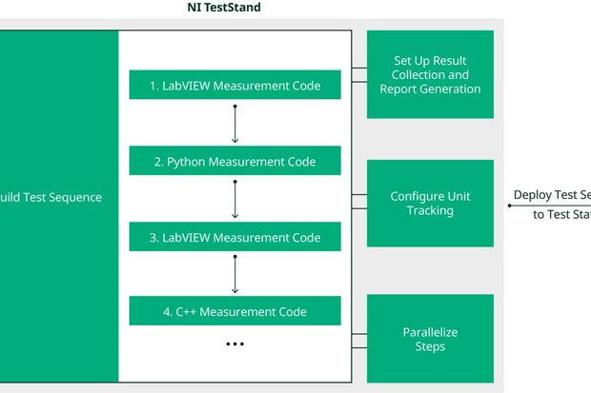
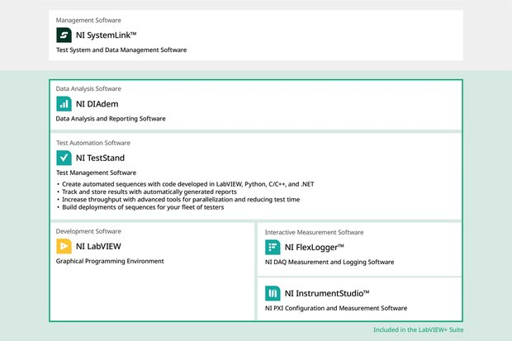
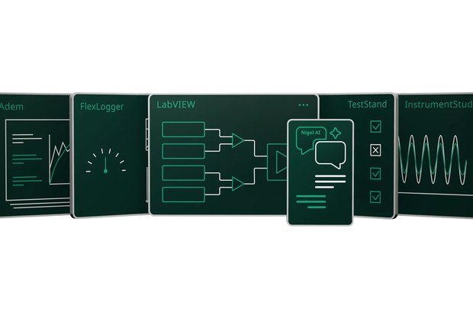
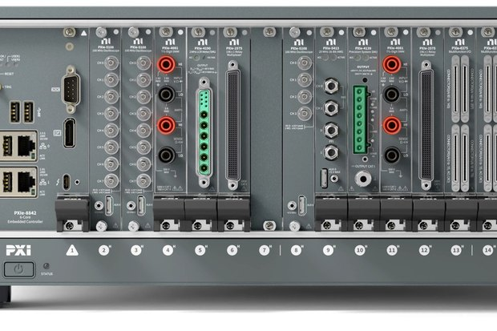
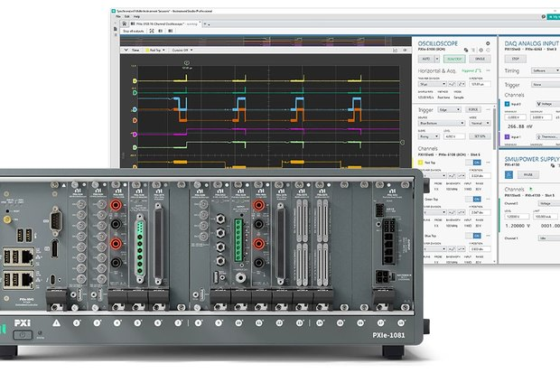
业界方案洞察
NI：产品与特性 · 拓扑与核心思想
美国国家仪器（NI）1976 年成立于美国得克萨斯州奥斯汀，2023 年并入 Emerson 作为其测试与测量业务运营；以测量与控制软件平台为核心，配合模块化硬件，服务半导体、汽车、航空航天与国防、能源及院校科研的验证与生产测试；1986 年发布 LabVIEW，由此确立虚拟仪器路线。
产品与产品特性
产品拓扑：半导体产线联动
图为 NI 公开产品图
TestStand
LabVIEW
TestStand
TSM
测试执行与管理
图形化开发环境
执行与工位调度
引脚映射 · 多工位
序列化组织测试步骤，支持并行与多工位执行；结果入库与报表生成；可调用 LabVIEW / C / Python 模块。
数据流图形编程；具备仪器连接与驱动调用能力；内建界面控件；测试库与工具包缩短开发调试周期。
LabVIEW
MES / STDF
测量程序 · 面板
结果入库与产线回流
TSM
PXI 平台
NI-VISA / IVI：统一会话与类驱动，屏蔽 GPIB / LXI / USB / PXI 差异
半导体测试扩展
模块化硬件
TestStand 之上增加工位与引脚映射、多工位并行；对接探针台 / 分选机，结果以 STDF 输出。
机箱 + 控制器 + 模块组合成测量系统；背板触发与时钟同步；换模块即换仪器构成。
NI-VISA / IVI
InstrumentStudio
PXI 机箱与模块
InstrumentStudio
背板触发 · 时钟同步
软面板调试与验证
仪器抽象层
仪器软面板
统一会话访问 GPIB / LXI / USB / PXI 仪器；类驱动实现同类仪器互换，上层调用不随硬件变更。
以台式仪器面板操作模块化仪器；面板可保存可复用，便于调试与人工验证。
半导体测试台：探针台 / 分选机
DUT：晶圆 / 芯片
与 TSM 交换工位与分选信号
核心思想
01
02
03
04
分布式拓扑
模块化与复用
开放标准与生态
描述与执行分离
控制、测量与数据服务分布在多台设备上，经工业以太网与总线按接口协作；工位可增减，单点故障影响面受限，扩容以增加节点实现。
机箱、模块与背板同步构成复用基础；多种测量需求以模块组合覆盖，而非逐项定制整机。
PXI、VISA / IVI、STDF 等公开标准，使第三方模块、探针台与分选机均可接入，不被单一供应商锁定。
测试用脚本（DSL）声明意图——施加、测量、判定与流程，不写仪器细节；由执行引擎映射到通道，换硬件不改脚本，仿真与实机共用同一套描述。
小结
半导体场景下分工明确：TestStand 编排工位与流程、TSM 承担引脚映射与多工位并行、驱动层对接探针台与分选机、结果以 STDF 回流 MES；对应本方案，即 DSL 描述与执行引擎分离、仪器访问抽象、仿真与实机共用同一描述。
资料来源：NI 公开公司与产品资料（TestStand、LabVIEW、TestStand Semiconductor Module、PXI、NI-VISA、InstrumentStudio）；产品特性为公开资料归纳，拓扑与核心思想为本文判断。
1 / 1

